Slide 1
Основные характеристики бюджета сельского поселения Вата
в сравнении 12 месяцев 2014 с 12 месяцев 2013 годов
2014
2013
Доходы
млн. рублей.
64737,1
тыс. рублей
37646,3
тыс. рублей
Расходы
млн. рублей.
52376,9
тыс. рублей
40169,5
тыс. рублей
Дефицит(-),
Профицит(+),
млн. рублей.
12360,2
тыс. рублей
-2523,2
тыс. рублей

Slide 2
Доходы бюджета сельского поселения Вата
(На 12 месяцев 2014 год) тыс. рублей
Доходы бюджета
64737,1
Налоговые доходы
756,8
Неналоговые доходы
344,2
Безвозмездные поступления
63636,1
НДФЛ – 595,4
Доходы полученные в виде арендной платы за земельные участки государственной собственности которые расположены в границах межселенной территории – 197,1
Налог на доходы физических лиц с доходов полученных физическими лицами, не являющимися налоговыми резидентами РФ – 0,0
Прочие доходы от оказания платных услуг(работ) – 10,3
Единый сельскохозяйственный налог – 50,7
Прочие неналоговые доходы – 1,0
Налог на имущество физических лиц, взимаемый по ставкам применяемым к объектам налогообложения, расположенным в границах поселения 96,6
Государственная пошлина за совершение нотариальных действий должностными лицами органов местного самоуправления
34,4
Земельный налог, взимаемый по ставкам, установленным в соответствии с подпунктом 1 пункта 1 статьи 394 НК РФ – 5,9
Доходы от реализации имущества, находящегося в оперативном управлении учреждений . находящихся в ведении органов управления поселений,-82,7
Земельный налог, взимаемый по ставкам, установленным в соответствии с подпунктом 2 пункта 1 статьи 394 НК РФ – 8,2
Прочие поступления от использования имущества, находящегося в собственности поселений-18,7
Налог на доходы физических лиц с доходов полученных от осуществления деятельности физическими лицами со статьи 227 НК РФ –0,0
Доходы от продажи земельных участков-0,00

Slide 3
Доходы бюджета сельского поселения Вата
(На 12 месяцев 2013 год) тыс. рублей
Доходы бюджета
37646,3
Налоговые доходы
1597,1
Неналоговые доходы
368,4
Безвозмездные поступления
35680,8
НДФЛ – 1421,6
Государственная пошлина за совершение нотариальных действий должностными лицами органов местного самоуправления
0,7
Налог на доходы физических лиц с доходов полученных физическими лицами в соответствии со статьей 228 Налогового кодекса РФ – 11,0
Доходы полученные в виде арендной платы за земельные участки государственной собственности которые расположены в границах межселенной территории – 147,8
Доходы от реализации имущества наход-ся в операт-ом управлении учреждения-80,1
Доходы от продажи земельных участков-1,0
Единый сельскохозяйственный налог – 71,0
Налог на имущество физических лиц, взимаемый по ставкам применяемым к объектам налогообложения, расположенным в границах поселения – 79,2
Прочие поступления от использования имущества, находящегося в собственности поселения – 18,7
Денежные взыскания(штрафы)-30,0
Земельный налог, взимаемый по ставкам, установленным в соответствии с подпунктом 1 пункта 1 статьи 394 НК РФ – 13,1
Земельный налог, взимаемый по ставкам, установленным в соответствии с подпунктом 2 пункта 1 статьи 394 НК РФ – 1,2
Прочие неналоговые доходы – 77,5
Прочие доходы от оказания платных услуг(работ) получателями средств бюджетов поселения-12,6

Slide 4
Расходы бюджета сельского поселения Вата тыс. рублей

Slide 5
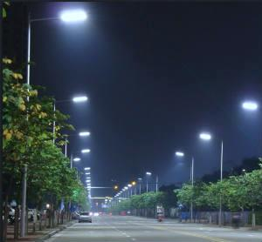
Расходы в сфере ЖКХ
12 месяцев 2014
4977,8 тыс. руб.
12 месяцев 2013
5013,2 тыс. руб.
Жилищное хозяйство
3981,7 тыс.руб.
Жилищное хозяйство
3324,1 тыс.руб.
Уличное освещение
543,6 тыс.руб.
Уличное освещение
519,2 тыс.руб
.
Благоустройство
176,9 тыс.руб.
Благоустройство
696,5 тыс.руб.
Уборка захламлённой территории-449,0

Slide 6
Расходы в сфере физической культуры и спорта
12 месяцев 2014
9,9 тыс. руб.
12 месяцев 2013
62,9тыс. руб.
Расходы на приобретение
основных средств
0,00 тыс. руб.
Расходы на приобретение
основных средств
28,0 тыс.руб.
Расходы на приобретение
призов к праздникам
9,9 тыс.руб.
Расходы на приобретение
призов к праздникам
15,6 тыс.руб.
Расходы на приобретение
материальных запасов
0,00 тыс.руб.
Расходы на приобретение
материальных запасов
19,3 тыс.руб.

Slide 7
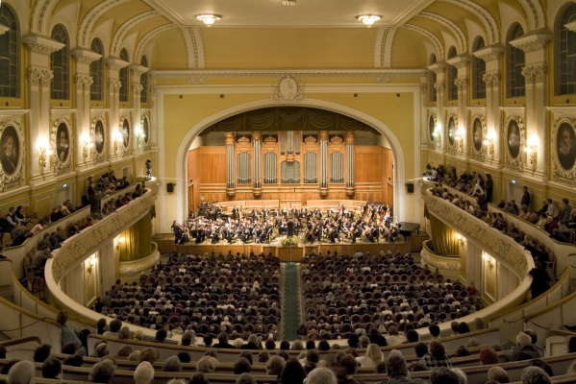
Расходы в сфере культуры, кинематографии
12 месяцев 2014
7555,9 тыс. руб.
12 месяцев 2013
7586,5 тыс. руб.
Культура, спорт
6219,0 тыс.руб.
Культура, спорт
5270,2 тыс.руб.
Кинематография
361,3 тыс.руб.
Кинематография
250,0 тыс.руб.
Другие вопросы в области
Культуры. Кинематографии.
975,6 тыс.руб.
Другие вопросы в области
Культуры. Кинематографии.
2066,3 тыс.руб.

Slide 8
Расходы в сфере национальной экономики
12 месяцев 2014
2677,5 тыс. руб.
12 месяцев 2013
2724,6 тыс. руб.
Связь и информатика
994,4 тыс.руб.
Связь и информатика
934,2 тыс.руб.
Программа ХМАО-Югры
«Содействие занятости
Населения на 2011-2013 годы»
149,1 тыс.руб.
Программа ХМАО-Югры
«Содействие занятости
Населения на 2011-2013 годы»
329,4 тыс.руб.
Содержание и управление
Дорожным хозяйством
1534,0 тыс.руб.
Содержание и управление
Дорожным хозяйством
1461,0 тыс.руб.

Slide 9
Расходы в сфере национальной обороны
12 месяцев 2014
156 тыс. руб.
12 месяцев 2013
167,1 тыс. руб.
Фонд оплаты труда
151,3 тыс.руб.
Осуществление первичного учета на территории, где отсутствуют военные комиссариаты (прочая закупка)-4,7
Фонд оплаты труда
162,5 тыс.руб.
Осуществление первичного учета на территории, где отсутствуют военные комиссариаты (прочая закупка)-4,6

Slide 10
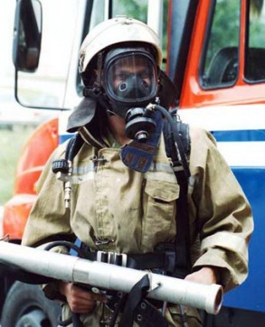
Расходы в сфере национальной безопасности
и правоохранительной деятельности
12 месяцев 2014
540,2 тыс. руб.
12 месяцев 2013
937,5 тыс. руб.
Фонд заработной платы подсобным
и сезонным рабочим работающих в
поселении по срочным трудовым
договором от центра занятости
143,5 тыс.руб.
Фонд заработной платы подсобным
и сезонным рабочим работающих в
поселении по срочным трудовым
договором от центра занятости
512,9 тыс.руб.
Долгосрочная целевая программа
«Комплексные меры безопасности
на объектах социального назначения
И жилищного фонда с.п. Вата на
2012-2014 годы»
39,4 тыс.руб.
Долгосрочная целевая программа
«Комплексные меры безопасности
на объектах социального назначения
И жилищного фонда с.п. Вата на
2012-2014 годы»
273,8 тыс.руб.
Обеспечение доли софинансирования по программе ХМАО-Югре «Профилактика правонарушений в ХМАО-Югре на 2011-2015 годы» -0,5
Субвенции на осуществление федеральных полномочий по ЗАГС-10,4
Софинансирование в целях обеспечения государственной программы»Управление государственным имуществом ХМАО-Югры на 2014-2020 годы»-13,0 тыс.руб
Субсидии в рамках
Программы ХМАО-Югры
118,1 тыс.руб.
Субсидии в рамках программы ХМАО-Югры «Профилактика правонарушений в ХМАО-Югре на 2011-2015 годы» -4,0
ЦП «Профилактика правонарушений и преступности в НВ районе на 2014-2016 годы» 5,0 тыс.руб.
Софинансирование в рамках программы ХМАО-Югры «Профилактика правонарушений в ХМАО-Югре на 2014-2016 годы» -2,2
Расходы на услуги по технической инвентаризации, на взносы-208,9 тыс.руб
Субсидия в целях обеспечения старх-я имущ-ва программы»Управление государственным имуществом ХМАО-Югры на 2014-2020 годы»-117,8 тыс.руб
Субвенции на осуществление федеральных полномочий по ЗАГС-15,0
Снижение рисков и смягчение последствий
чрезвычайных ситуаций природного и
технологического характера
13,2 тыс.руб.

Slide 11
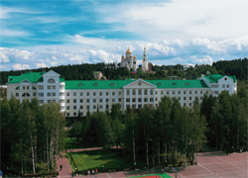
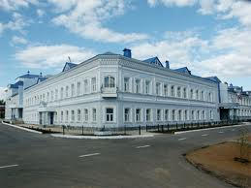
Расходы на общегосударственные вопросы
12 месяцев 2014
10778,4 тыс. руб.
12 месяцев 2013
11255,4 тыс. руб.
Функционирование высшего
должностного лица субъекта РФ
1247,7 тыс.руб.
Функционирование высшего
должностного лица субъекта РФ
1390,3тыс.руб.
Функционирование законодательных
(представительных органов)
государственной власти и местного
самоуправления
10,0 тыс.руб.
Функционирование законодательных
(представительных органов)
государственной власти и местного
самоуправления
6,0 тыс.руб.
Функционирование исполнительных
органов местного самоуправления
3622,9 тыс.руб.
Функционирование исполнительных
органов местного самоуправления
3812,3 тыс.руб.
Иные МБТ на содержание
работников ОМС района
532,1 тыс.руб.
Иные МБТ на содержание
работников ОМС района
217,5 тыс.руб.
Выборы органов местного самоуправления-585,7
Обеспечение деятельности
подведомственных учреждений
5246,8 тыс.руб.
Обеспечение деятельности
подведомственных учреждений
5040,5 тыс.руб.
Пособие и компенсации граждан и иные
социальные выплаты, кроме публичных
Нормативных обязательств
112,0 тыс.руб.
Расходы на оплату дополнительных
гарантий и компенсаций
91,1 тыс.руб.
Расходы на оплату дополнительных
гарантий и компенсаций
118,9 тыс.руб.

Slide 12
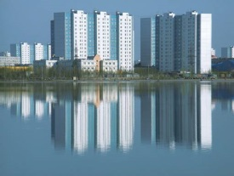
Расходы на Межбюджетные трансферты общего характера
12 месяцев 2014
25681,2 тыс. руб.
12 месяцев 2013
12422,3 тыс. руб.
Целевая программа «Развитие
Внутриквартальные проезды и поселковые автомобильные дороги
62,5 тыс.руб.
Целевая программа «Мероприятия в области
градостроительной деятельности
Нижневартовского района на 2013-2015 г. д. Вата»
87,5 тыс.руб.
ЦП «Содействие развитию строительства
На 2011-2013 годы и на период до 2015 г.
Подпрограмма Градостроительная
деятельность»
87,5 тыс.руб.
Жилой дом по ул.Кедровая д.14
21 814,3 тыс.руб.
Расходы на реализацию мероприятий муниципальной программы «Развитие транспортной системы с.п. Вата на 2014-2020гг»
1457,1 тыс.руб.
Комплексная программа капитального
строительства, реконструкции
и капитального ремонта объектов ЖКХ к
работе в ОЗП на территории
Нижневартовского района на 2009-2014 годы
4353,1 тыс.руб.
ДЦП «Энергосбережение и повышение энергетической эффективности на территории с.п. Вата на 2010-2014 гг.-135,0 Капита ремонт перекрестка по ул.Лесная.ул.Новая-3288,3 тыс.руб
ЦП «Комплексная программа капитального
строительства, реконструкции
и капитального ремонта объектов ЖКХ к
работе в ОЗП на территории
Нижневартовского района на 2009-2014 годы»
145,1тыс.руб.
Сельский дом культуры на 150 мест-2176,40 тыс.руб
.
Сооружение пандусов, оручней и
усранение порогов-170,9 тыс.руб.
ЦП «Модернизация и реформирование жилищного-
коммунального комплекса на территории
Нижневартовского района на 2011-2013 годы»
3349,1 тыс.руб.
ЦП «Комплексная программа капитального
строительства, реконструкции и капитального
ремонта объектов ЖКХ к работе в ОЗП на территории
Нижневартовского района на 2009-2014 годы»
976,7 тыс.руб.

